Slide 1
Das ist meine Kleidung
Naslov zapiši v zvezek.

Slide 2
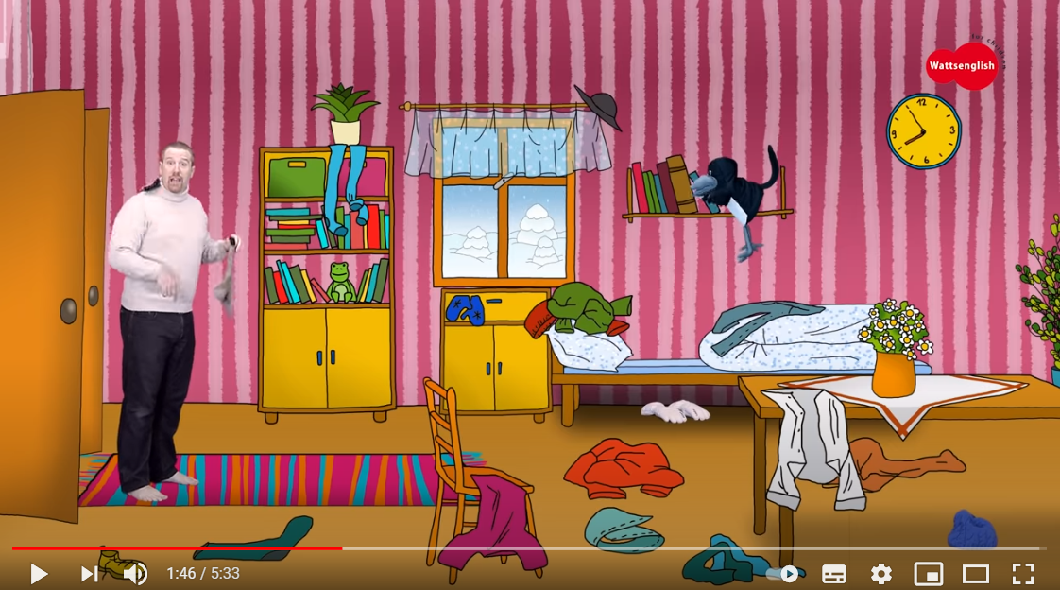
Steve ima v sobi ogromno oblačil. Spodnje besede zapiši v zvezek in poišči prevod. Pomagaj si z naslednjo stranjo: https://quizlet.com/82831113/flashcards/embed die Hose die Handschuhe die Socke (die Socken) der Schal die Mütze der Pulli das T-Shirt der Schuh (die Schuhe) der Mantel die Jacke der Hut das Hemd der Pullover die Stiefel das Kleid der Rock

Slide 3


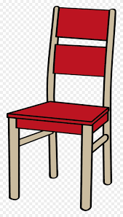
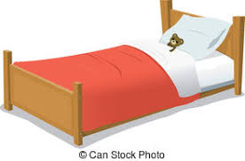

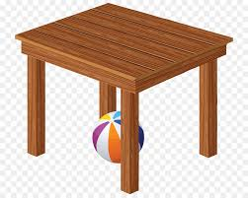
V sobi je nekaj pohištva. Zapiši besede v zvezek.
Poslušaj izgovorjavo in besede ponovi.
das Regal
der Schrank
der Stuhl
das Bett
der Tisch

Slide 4
Oglej si posnetek in premisli, ali so spodnje trditve pravilne (R - richtig) ali napačne (F - falsch). Ni potrebno zapisati v zvezek. https://www.youtube.com/watch?v=CsMp_D2huK0
Steve sucht (išče) einen Pulli. richtig / falsch
Der Schal ist rot. richtig / falsch
Die Hose ist auf (na) dem Stuhl. richtig / falsch
Unter (pod) dem Bett sind die Handschuhe. richtig / falsch
Die Wollmütze ist auf dem Tisch. richtig / falsch
Die Stiefel sind weiß. richtig / falsch
Steves Socken sind rosa. richtig / falsch
Steve sucht seine Socken im (v) Schrank. richtig / falsch

Slide 5
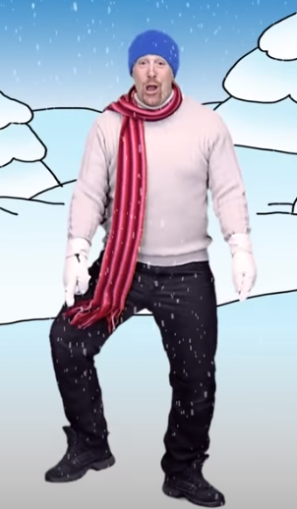
Ustno dopolni stavke in opiši Stevova oblačila.
Mein ________________ ist rosa.
Meine ________________ ist schwarz.
Mein _________________ ist rot und meine
____________________ ist blau.
Meine ______________________ sind weiß.
Meine ________________ sind schwarz.
ist - je sind - so
Mein Schal ist rot. Meine Schuhe sind schwarz.

